Slide 1
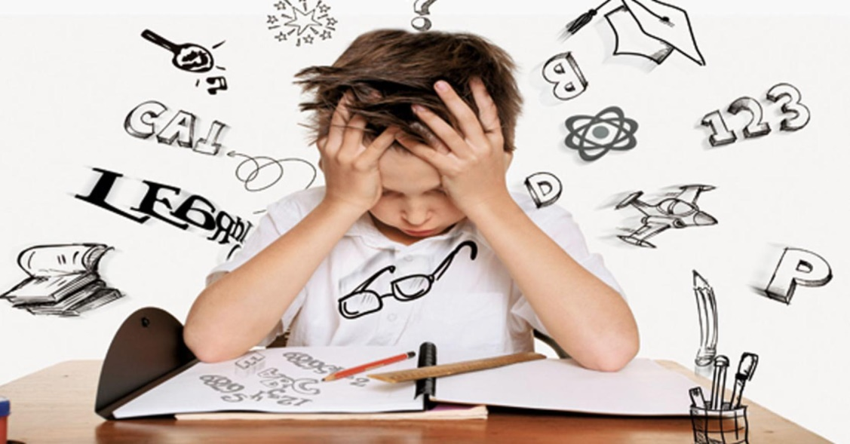
Курс «Здоров’я, безпека та добробут»
Профілактика «шкільних хвороб»:
постава і здоров’я,
профілактика порушень постави,
збереження гостроти зору
Вчитель основ здоров’я А.С. Лісняк

Slide 2




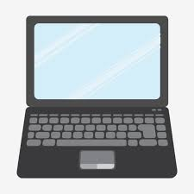
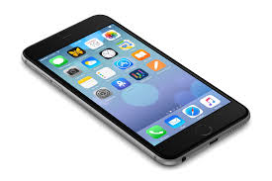
Як зберегти зір?
Чи відомі вам, що навчання в школі пов’язане з ризиком виникнення деяких захворювань? Їх навіть умовно називають «шкільними хворобами». Це зниження гостроти зору — короткозорість і викривлення хребта.
Зір — важливий канал отримання інформації з навколишнього світу. Недарма, маючи на увазі щось цінне, кажуть: «Бережи як зіницю ока». Найбільше навантаження на очі:
- Під час читання
- Під час писання
- Перед телевізором
- Перед монітором комп’ютера
- Перед екраном смартфона

Slide 3

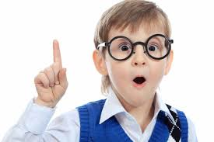


Поради:
Як правильно
читати:
• Сядьте зручно, розслабте м’язи спини та шиї.
• Не читайте на сонці, а також коли ви хворі
або втомлені.
• Тримайте книжку нижче від підборіддя.
• Кліпайте очима двічі на кожний рядок тексту

Slide 4




Поради:
Як правильно
писати:
У процесі письма не перечитуйте щойно написаного.
Частіше кліпайте очима
Стежте поглядом за кінчиком стержня ручки.
Прикривайте
написаний текст аркушем паперу.

Slide 5




Завдання:
• Об’єднайтесь у дві команди. Заплющте очі та вишикуйтесь у дві шеренги за зростом. Переможе команда, яка зробить це швидше і правильніше.
• Обговоріть, як живуть люди з порушенням зору.
• Перейдіть за QR-кодом, збережіть ці вправи для очей на свій смартфон чи комп’ютер та виконуйте їх через кожні 20—30 хвилин роботи за екраном.

Slide 6

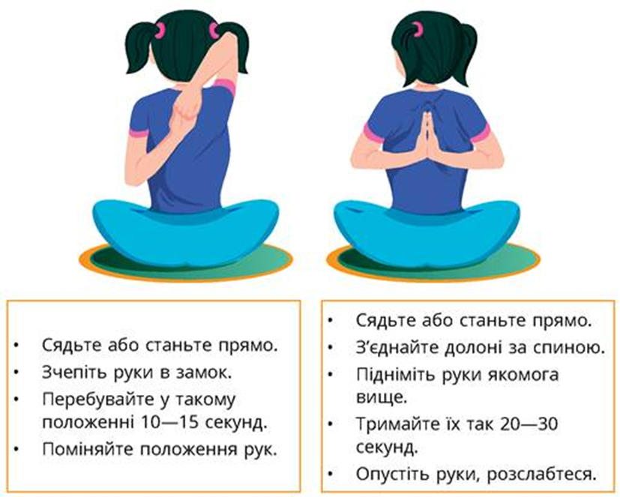
Постава і здоров’я
Хребет людини має 33 хребці. Кожен із них «лежить» на міжхребцевому диску, який нагадує мішечок із желе. Завдяки цьому людина може згинатися і розгинатися. Та якщо хребет часто й неприродно викривлюється, може виникнути сколіоз.
Розгляньте малюнки та спробуйте виконати зображені на них вправи. Вони допоможуть уникнути порушень постави й викривлення хребта.
Сколіоз

Slide 7

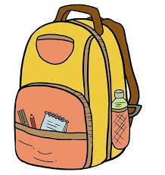
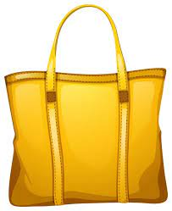

ЯК ОБИРАТИ НАПЛІЧНИК
Без наплічника не обходиться жоден школяр/школярка. У продажу є великий вибір наплічників і сумок: з широкими шлейками і з вузькими; з одним і багатьма відділеннями; шкіряних і синтетичних. Що обрати?
Сумку чи наплічник?
Сумки не дуже зручні й іноді можуть навіть шкодити здоров’ю. У школярів, котрі носять важкий наплічник або сумку в одній руці чи на одному плечі, згодом формується неправильна постава, викривлюється хребет. Тому слід обирати наплічник, який можна вдягати на обидва плеча. Тоді маса рівномірніше розподіляється на найсильніші м’язи тіла.

Slide 8

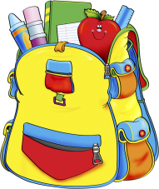

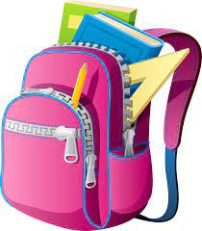
З вузькими шлейками чи з широкими?
Найкраще з широкими м’якими шлейками. Вузькі врізаються у плечі, перетискають судини, спричиняють біль і заніміння рук.
З одним чи багатьма відділеннями?
З багатьма. Тоді у ньому буде більше порядку. Для всього знайдеться місце, і маса розподілиться рівномірніше.
Шкіряний чи синтетичний?
Краще синтетичний. Він дешевший і значно легший. Маса наплічника не повинна бути більшою за 15 % від маси вашого тіла. Отже, якщо хтось важить 35 кг, маса його наплічника не має перевищувати 5 кг.
Визначте максимальну масу для свого наплічника.
Для цього масу свого тіла в кілограмах поділіть на 100 і помножте на 15.

Slide 9


Завдання для узагальнення
1. Оберіть те, що допомагає запобігти порушенню постави.
А) носити сумку на одному плечі
Б) виконувати вправи для зміцнення м'язів спини
В) читати у транспорті
Г) підбирати робочий стіл і стілець відповідно до зросту
2. Визначте, які твердження хибні, а які — істинні.
• Під час читання книжку треба тримати вище рівня очей.
• Під час письма слід частіше кліпати очима.
• Не можна читати на сліпучому сонці.

Slide 10
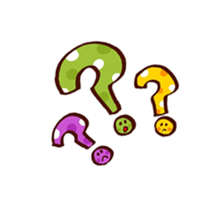
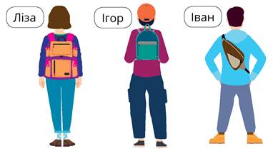

Завдання для узагальнення
3. Назвіть дитину, яка правильно обрала і носить наплічник.

Slide 11



4. Кароліна важить 32 кг. Розрахуйте максимальну масу її наплічника.
5. Оцініть свої досягнення.
Я виконую вправи для очей.
Я можу перевірити правильність своєї постави.
Я знаю, як обирати наплічник та визначати його максимальну масу.

Slide 12
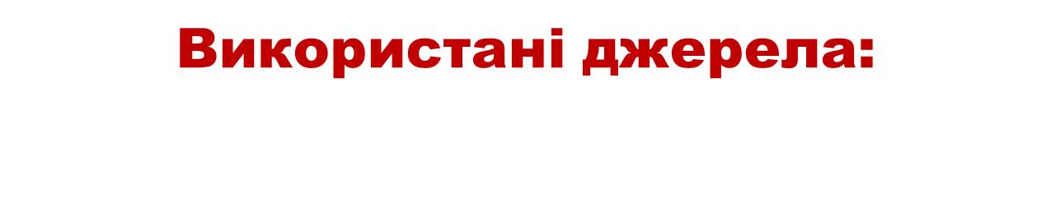

Підручник «Здоров'я, безпека та добробут»: підручник інтегрованого курсу для 5 клас, 2022, Воронцова Т.В., Пономаренко В.С., Лаврентьєва І.В., Хомич О.Л. https://shkola.in.ua/2625-zdorov-ia-bezpeka-ta-dobrobut-5-klas-vorontsova-2022.html
Зображення та картинки, що є у вільному доступі мережі Інтернет

